Slide 1
LAS POSTALES
Luisa Fernanda Gaviria C.
Luisa Fernanda Oquendo U.
Grado: 10
2012

Slide 2

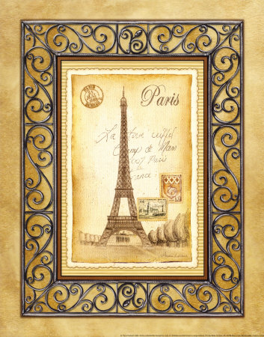
LAS POSTALES
¿Qué son ?
Su historia
Postales virtuales
Postales tradicionales
Características

Slide 3
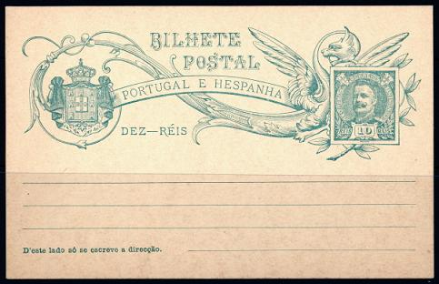
La Postal
Una postal es una tarjetas por lo general rectangular hecha de papel.

Slide 4
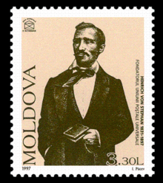
Su historia
Se puede rastrear su origen a la idea de Heinrich von Stephan, propuso que existiera un tipo de correspondencia, que no utilizara sobres.

Slide 5

Postal virtual o electrónica
Una postal virtual es la que se manda a través de internet, normalmente por correo electrónico. Pueden ser estáticas o animadas.

Slide 6
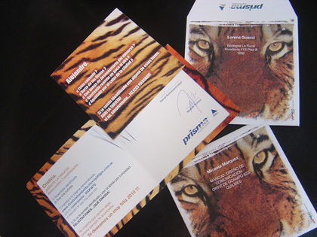
Postales tradicionales
Son las que se envían mediante correspondencia las cuales están hechas de elementos palpables (papel, carlina ,etc.)

Slide 7
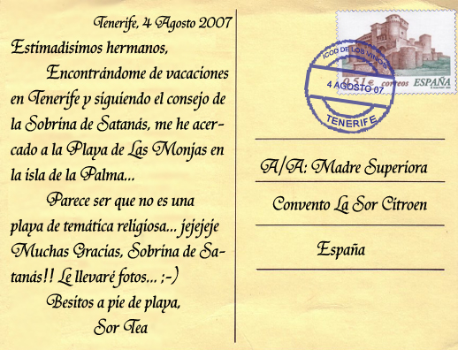
Características

Slide 8
